Slide 1
MAYE

Slide 2
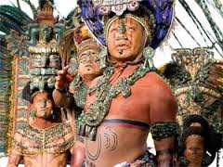
Tko su bili Maye?
Maye su bile jedan od od najdominantnijih društava Mezoamerike(pojam koji se koristi za opisivanje područja Meksika i Srednje Amerike).

Slide 3
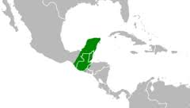
Gdje su živjeli Maye?
Maye su živjeli na poluotoku Yucatan u Meksiku, Belizeu, Gv-atemail i dijelovima meksičkih država Tabasco i Chiapas, te zapadnim dijelovima Hondurasa i El Salvadora.

Slide 4
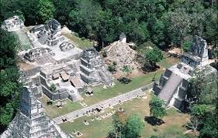
Kako su živjeli Maye?
Živjeli su u selima i gradovima koji su se izdržavali od velikog bogatstva raznih usjeva kao i pljena iz šuma, rijeka, jezera...
U gradovima nalazili su se predivni hramovi, isklesani spomenici, putevi, trgovi i kuće njihovih stanovnika.

Slide 5
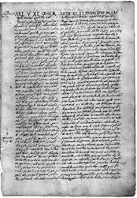
Jezik
Među najranijim Mayama postojao je jedinstven jezik, ali do predklasičnog perioda među raznim narodima Maya razvija se jezična raznolikost.
Od drevnog jezika Maya pa do danas razvilo se više srodnih jezika kojima se služe njihovi potomci.

Slide 6
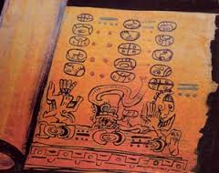
Pismo
Maye su poznavali vještinu brojanja i pisanja, što im je omogućavalo komplicirano računanje i zapisivanje rezultata
Njihovo pismo je imalo blizu 800 hijeroglifa.

Slide 7
Vjera
Vjera Maya je bila zasnovana na sistemu vjerovanja i pojmova o natprirodnim silama pomoću kojih su objašnjavali život i svemir oko njih.
Preko vjere bili su učvršćivani društveni i politički poredak, a bili su i osnova moći kraljeva.

Slide 8
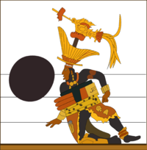
Igre
Kao i ostali mezoamerički narodi Maye su igrali neku vrstu nogometa kojeg su nazivali "pok-a-tok" i koji je bio važan dio njihove vjerske ceremonije.
Mayanisti vjeruju da su kroz tu igru antičke Maye izvodile bitke između bogova i na nebu i u podzemnom svijetu.

Slide 9
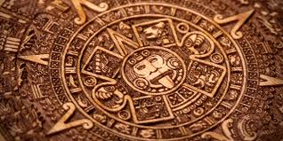
Kalendari
Maye su imale nekoliko načina da objasne godinu. Veoma precizan solarni kalendar od 365 dana pod nazivom haab imao je 18 mjeseci po 20 dana uz dodatni mjesec koji je imao samo 5 dana.

Slide 10
Administrator:Gabrijel D.
Ovo sam napravio s umijećem i pažnjom!
Hvala na gledanju!

